Slide 1
ShoesYourself.com
ShoesYourself.com
Tp android

Slide 2
Tables des matieres
Description de l’application
Présentations des pages
Database
Extra

Slide 3
Description de l’application
ShoesYourself.com est une application qui permet a l’utilisateur de se connecter, naviguer et acheter des dans un e-commerce qui vend des sneakers.
Notre application aura 5 pages principales :
Catalog, Detail, Cart, Login, Register.

Slide 4
Présentations des pages
Présentations des pages

Slide 5
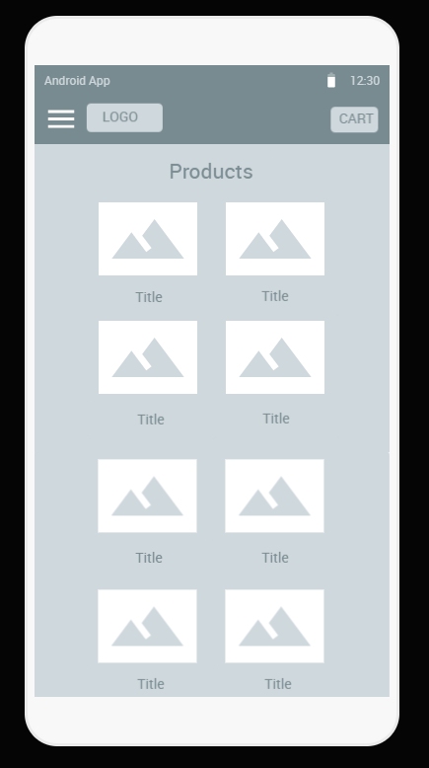
Catalog

Slide 6
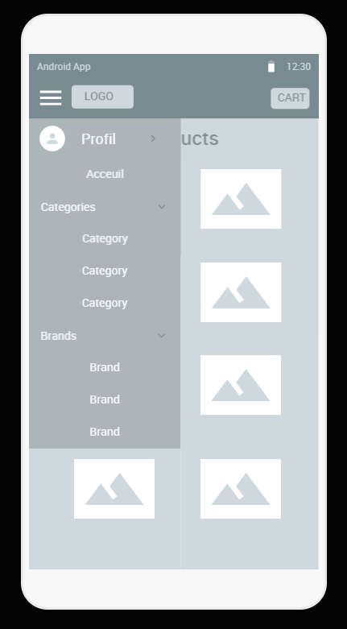
Catalog (suite)

Slide 7
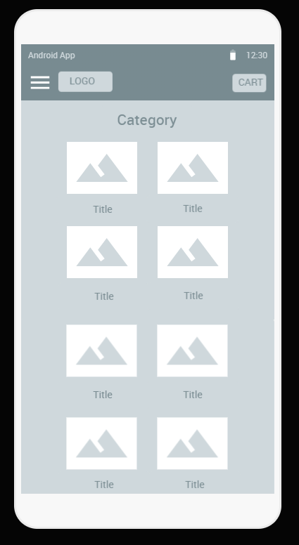
Catalog (suite)

Slide 8
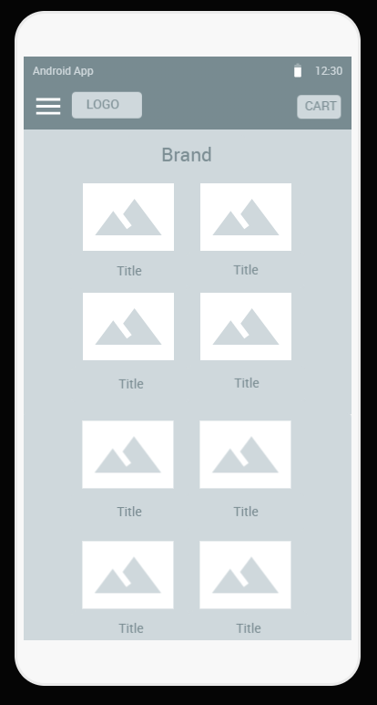
Catalog (suite)

Slide 9
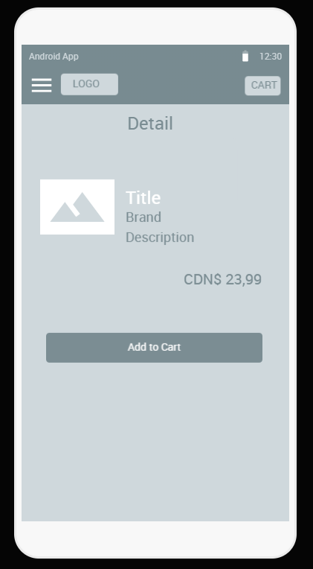
Detail

Slide 10
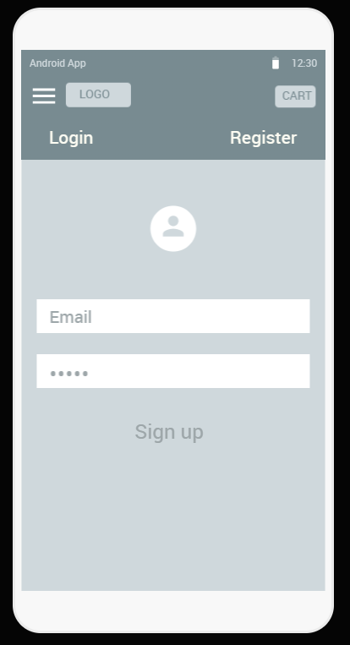
Login

Slide 11
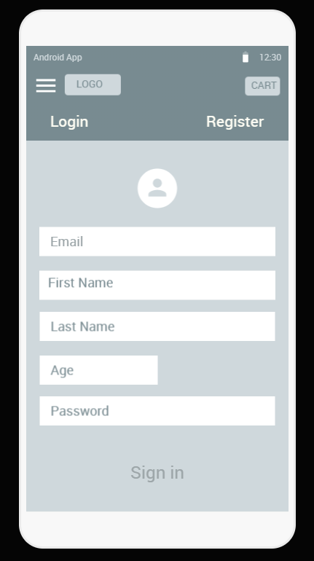
Register

Slide 12
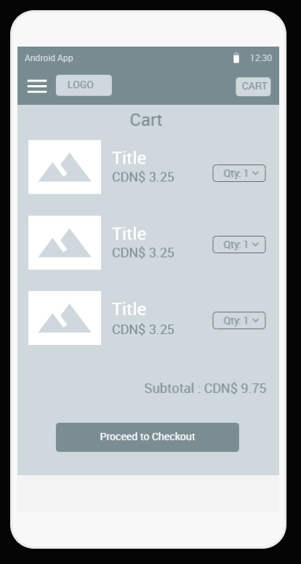
Cart

Slide 13
Database
Database

Slide 14
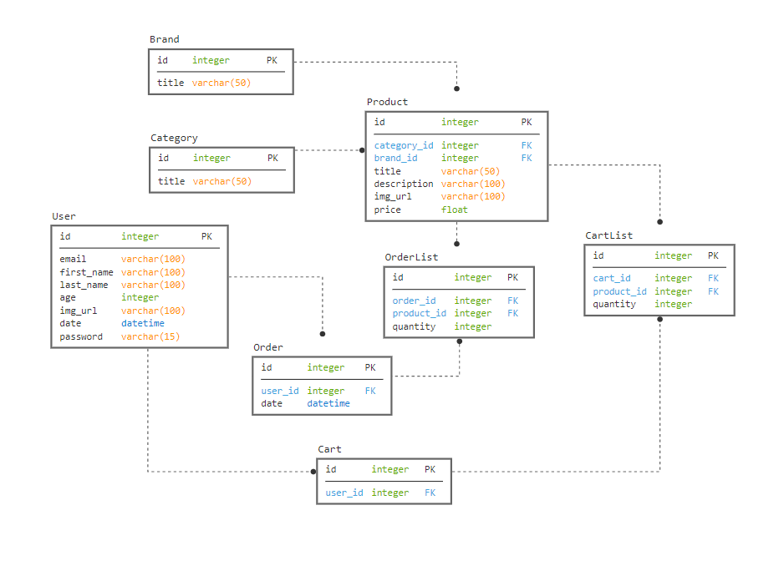
Database

Slide 15
Extra
Admin
Server

Slide 16
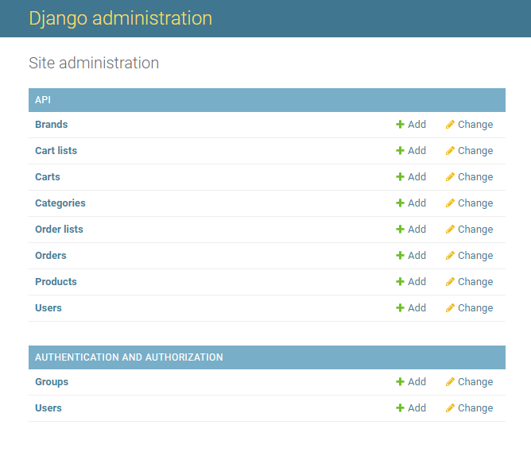
Admin

